Slide 1
Разделяя мусор-сохраняем природу!
Участники: ученицы 2 «Б» класса Сорокина Полина, Чирикина Настя
Руководитель: Сулименкова Ю.П.

Slide 2
Цели, актуальность и задачи проекта:
Актуальность: Ежегодно твердых бытовых отходов становится все больше, каждый год в Москве образуется 2,5-3,5 млн тонн бытового мусора, а перерабатывается всего 10 %. Один из способов решения проблемы –раздельный сбор мусора.
Проблема: В процессе развития человеческой цивилизации, количество бытовых отходов неуклонно возрастает и является серьезным источником загрязнения. Проблема мусора на сегодняшний день уже не просто трудность, а глобальная экологическая задача, которая требует незамедлительного решения
Цели проекта: Привлечь внимание учащихся к теме раздельного сбора мусора, показать, как важно каждому участвовать в сохранении окружающей среды. Обратить внимание на количество мусора, выбрасываемого людьми
Задачи проекта: Изучить информацию по проблеме бытового мусора и по способах его утилизации. Обратить внимание на количество мусора, выбрасываемого каждым человеком. Показать на примере, каким образом необходимо сортировать отходы для того, чтобы снизить количество мусора на свалках. Сделать выводы по изученной теме.

Slide 3
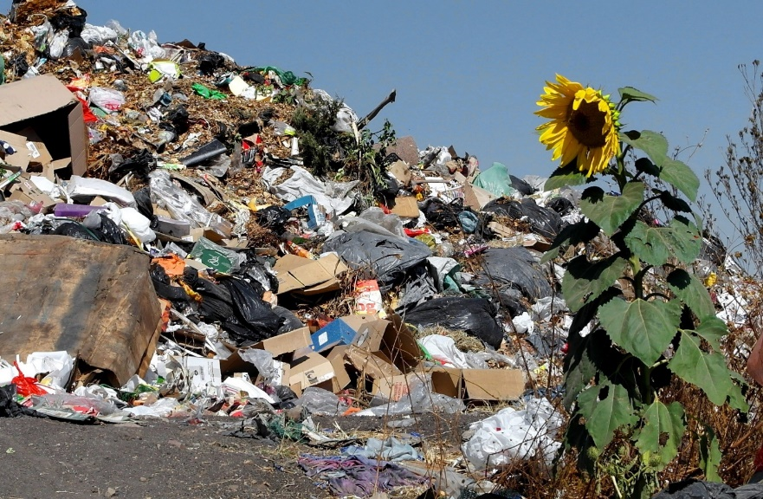
Что такое мусор?
Твердый бытовой мусор
пластик | металл | стекло
бумага | резина | кожа
дерево | Пищевые отходы | Опасные бытовые отходы
Мусор- это мелкие предметы, отходы, которые больше не нужны человеку и которые выбрасывают
Мусор убивает нашу планету!

Slide 4
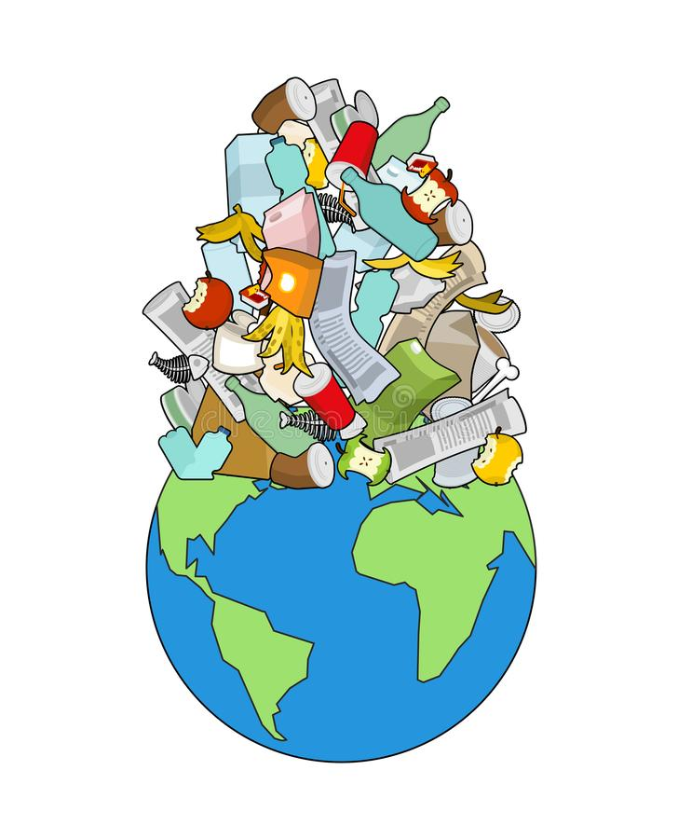
Время разложения разных видов отходов
Пищевые отходы-до 1 мес.
Бумага – до 5 лет
Жестяные банки – более 50 лет
Резина – до 140 лет
Пластиковые бутылки, пакеты, твердый пластик – более 500 лет
Стекло – более 1000 лет

Slide 5
Мусорная свалка недалеко от Москвы
Опасные вещества, выделяющиеся из мусорной кучи, отравляют воздух, почву и воду.
Интересный факт:
Если бы можно было бы сделать из этих отходов башню размером метр на метр, то она достигла бы Луны!

Slide 6
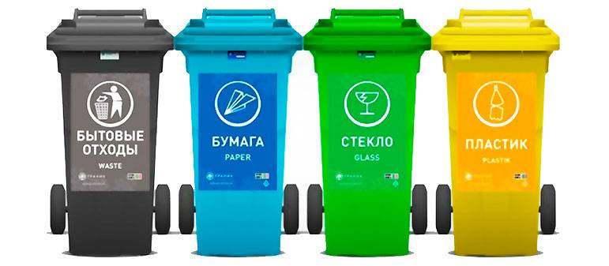
Раздельный сбор мусора. Зачем?
Лучше всего мусор перерабатывать, для этого нужно собирать мусор раздельно, т.к. пищевые отходы обрабатываются отдельно, стекло отдельно, а железо отдельно. Чтобы планета не утонула в отходах, детям с ранних лет нужно прививать привычки убирать за собой мусор, если они на природе и сортировать его, если они дома.

Slide 7
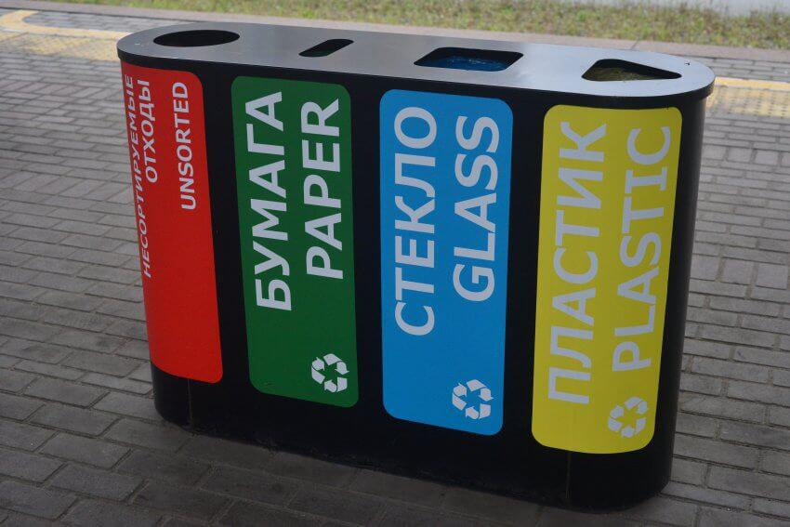
Контейнеры для раздельного сбора мусора в Москве

Slide 8
Мы бережем планету!

Slide 9
Игра «Сортировка мусора»

Slide 10
ВЫВОДЫ
Сортируя мусор, мы экономим природные богатства для наших потомков.
Разделяя мусор, люди вносят свой вклад в сокращение свалок и мусорных полигонов.
С детства необходимо соблюдать порядок и чистоту не только в собственной квартире, но и в подъезде, в школе, во дворе, в городе.
В супермаркетах и в быту пользоваться такими упаковочными материалами, которые являются экологически безопасными и легко разлагаются.
3. В каждом, даже в самом маленьком городе, должны быть хорошо организован сбор мусора, чтобы было чисто и красиво, и не было угрозы для здоровья людей.

Slide 11
Источники
Гончаров, О.И.,Русинова Е.А. «ЭКОагенты Леша и коты спасают планету», 2020г.
Интернет-ресурсы

Slide 12
СПАСИБО ЗА ВНИМАНИЕ!

